Slide 1
Природа в разное время суток.

Slide 2
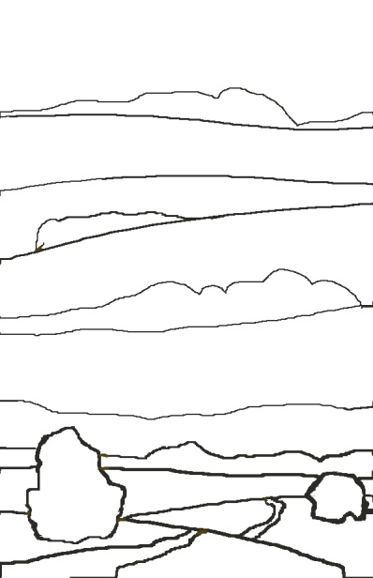
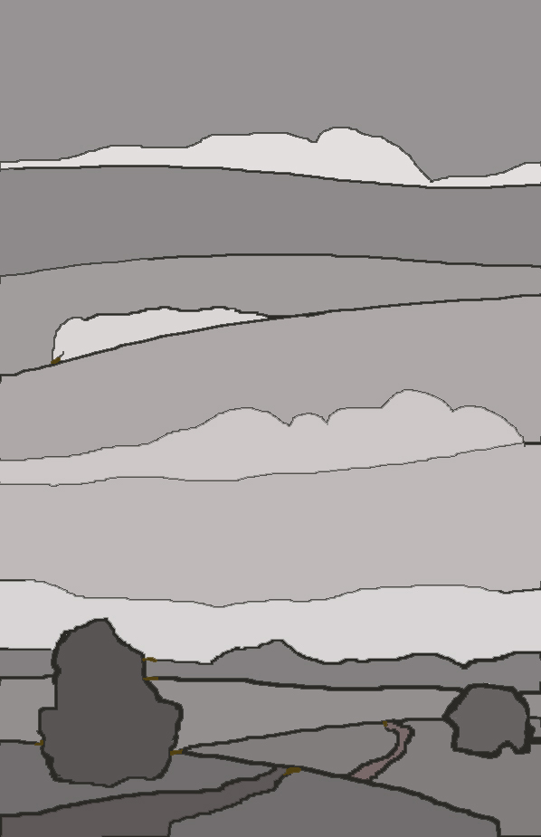
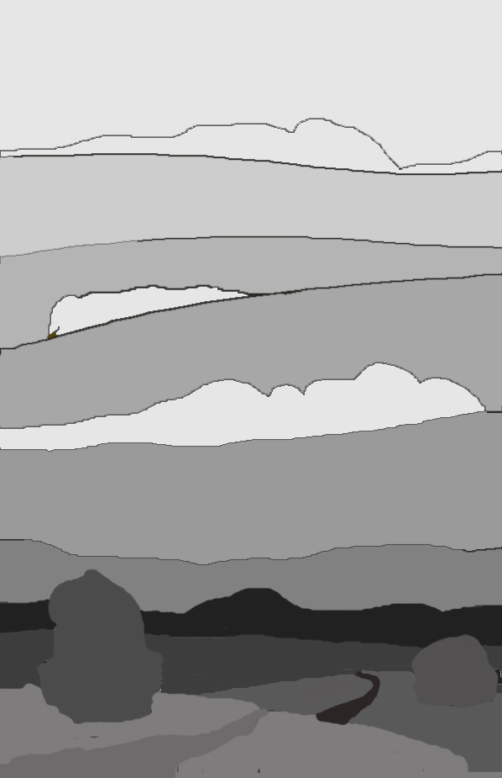
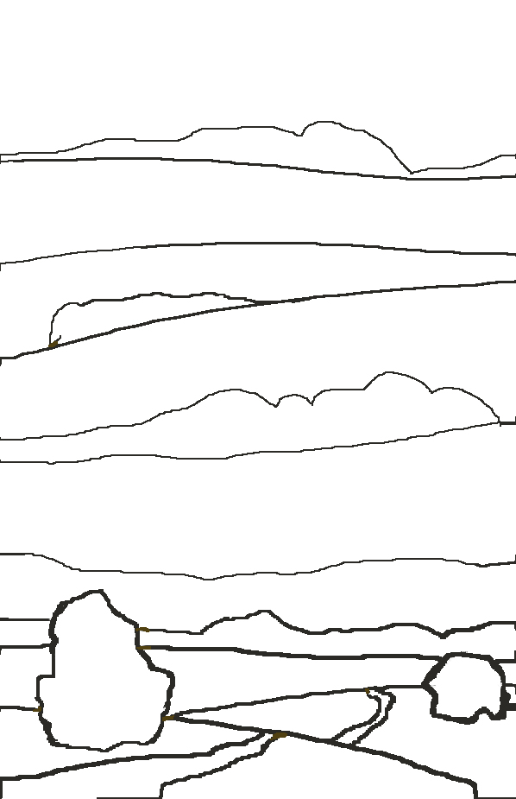
Какое значение имеет тон (насыщенность цвета) в изображении пространства пейзажа?

Slide 3
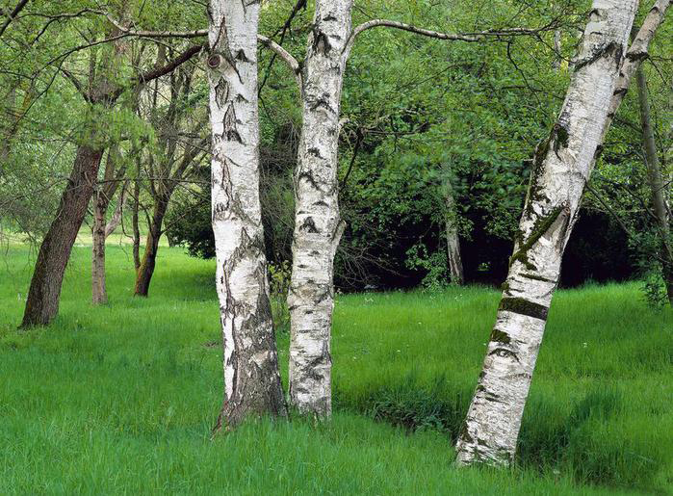
Рассмотри пейзаж.
Покажи 1-й и 2-й план.
Расскажи чем они отличаются.
1-й план - темнее, ярче.
2-й план – светлее, бледнее.

Slide 4
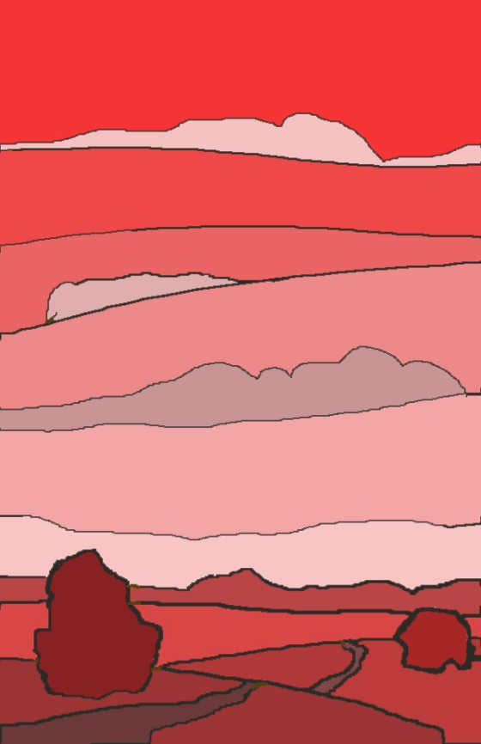
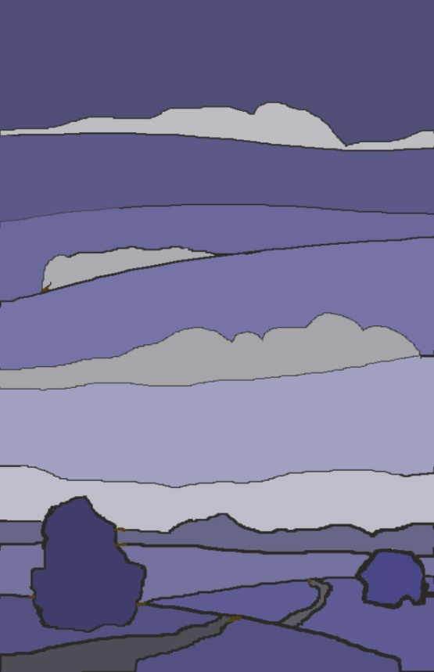
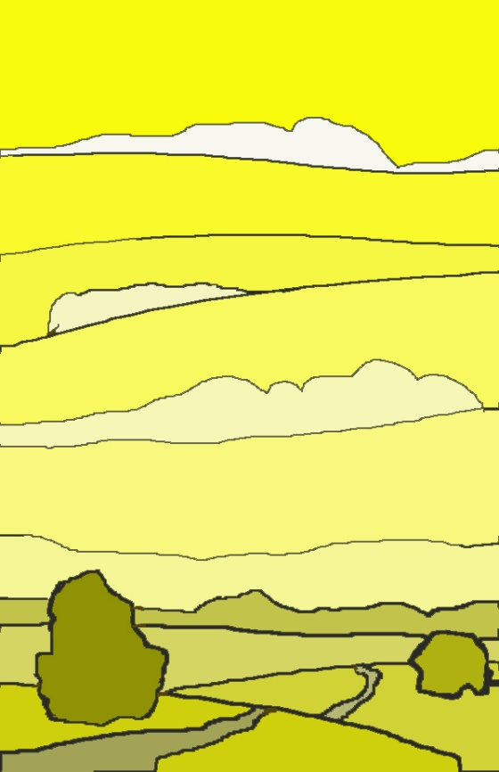
Какое значение имеет цвет в передачи состояния природы или времени суток?
Ночь.
День.
Закат.

Slide 5
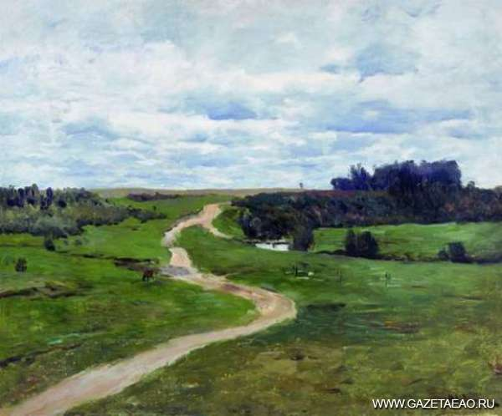
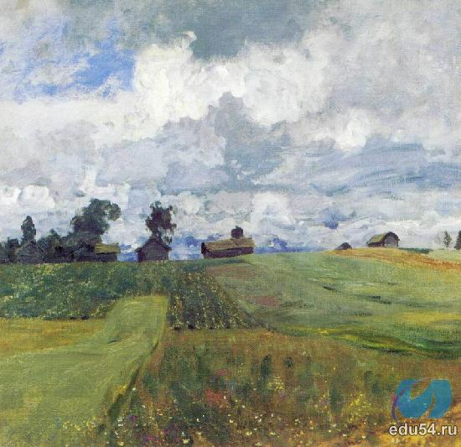
И. Левитан

